Slide 1
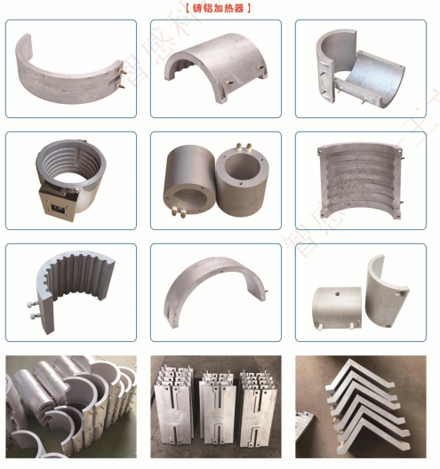
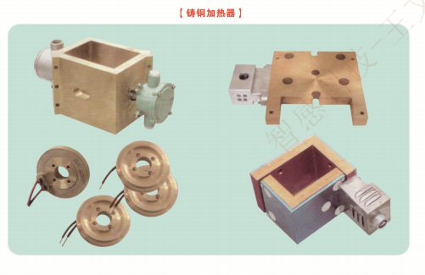

Slide 2
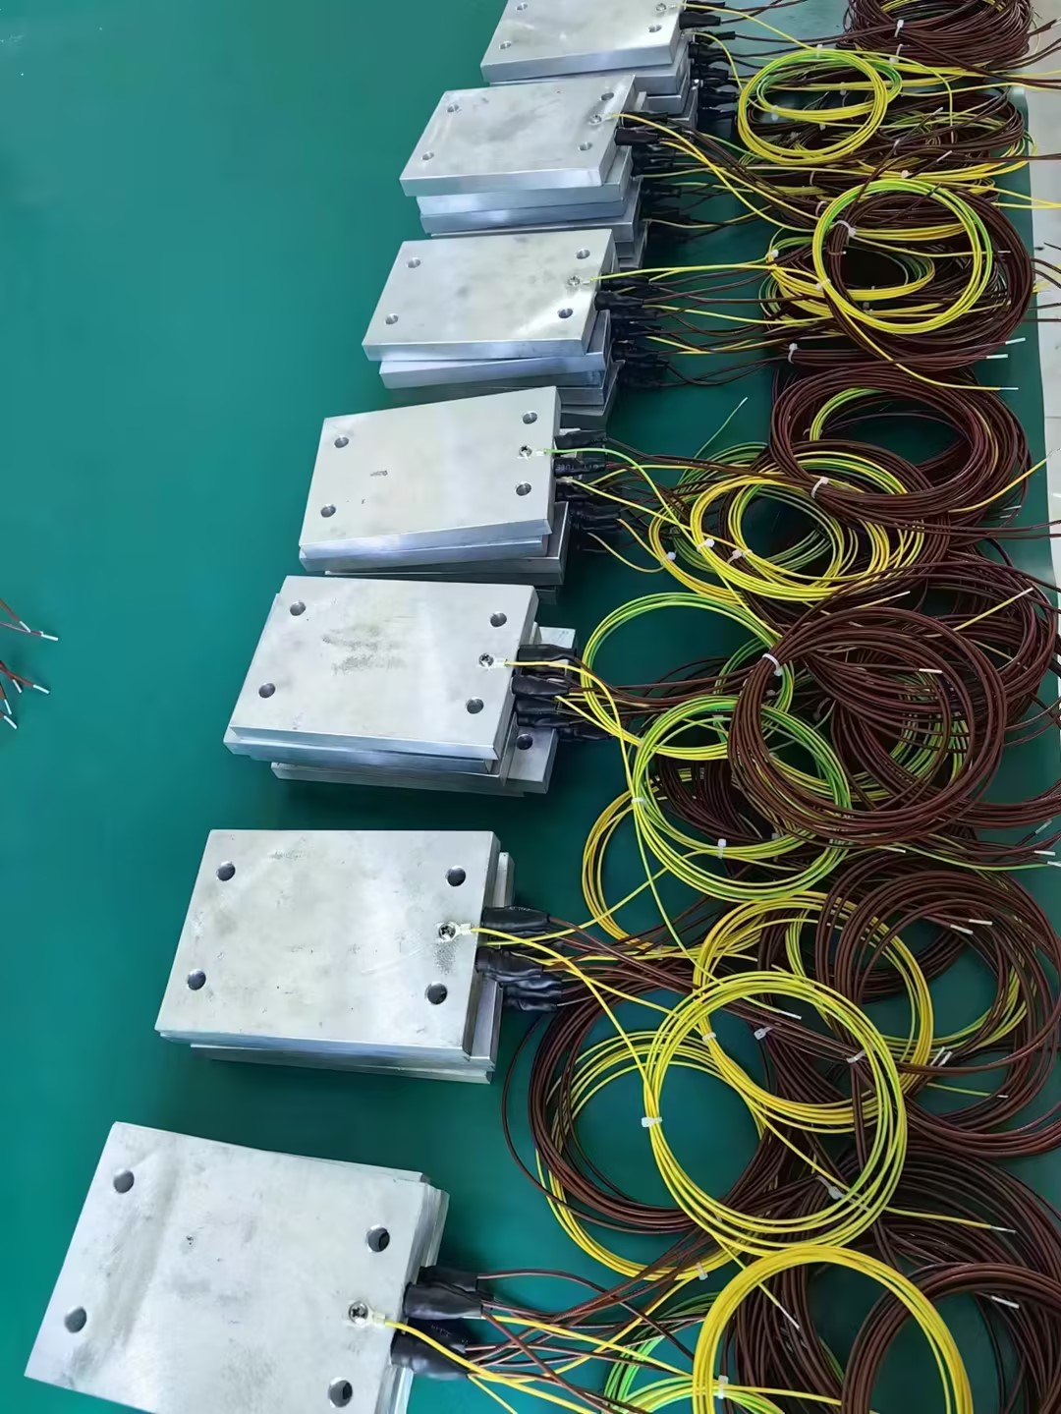
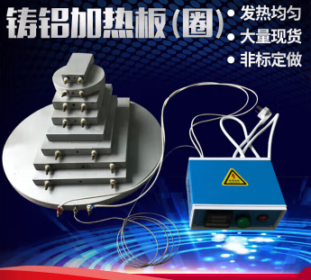

Slide 3

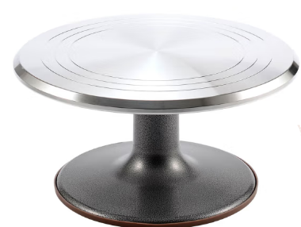
加热装置
样品材料
热成像
转台

Slide 4
加热装置
样品材料
热成像
转台

Slide 5
加热装置
样品材料
热成像
转台

